Slide 1
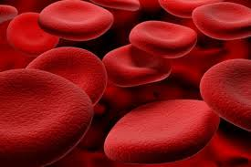
KRvNÉ SKUPINY ČLOVEKA
07 Urcovanie krvnych skupin systemu AB0 - YouTube

Slide 2
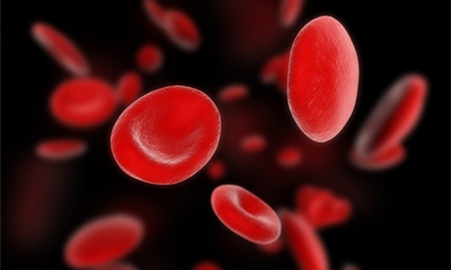
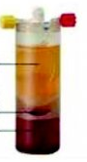
Podstata systému:
1. Antigén = aglutinogén
2. Protilátky = aglutinín

Slide 3
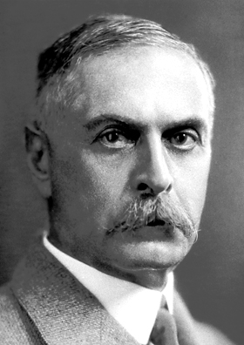
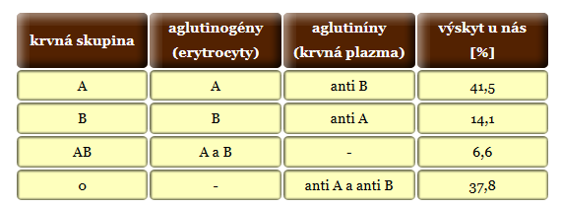
AB0 systém
Karl Landsteiner
http://www.youtube.com/watch?v=7aCeaI9nPsg

Slide 4
Urč krvnú skupinu pacienta
http://www.nobelprize.org/educational/medicine/bloodtypinggame/game/index.html

